Slide 1



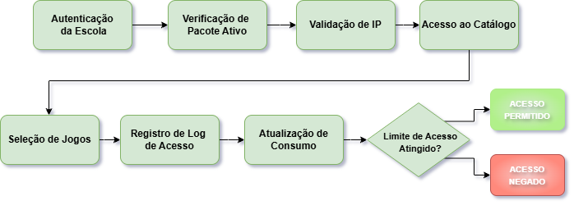

Sistema Desktop para Gestão de Assinaturas de Jogos Educacionais – Messier Data & Creative
Ana Julia Quintans, Leonardo Encinas, Cleyton Ferreira, Riane Toscano, Ricardo Rios
Orientadores: Aimar Lopes, Eduardo Savino, Lucy Tabuti, Renata Muniz, Ronaldo Araujo
INTRODUÇÃO
RESULTADOS ESPERADOS
A utilização de tecnologias digitais no ambiente educacional tem crescido significativamente, especialmente com a adoção de jogos como ferramentas de apoio ao ensino. Esses recursos contribuem para o engajamento dos alunos e facilitam o processo de aprendizagem de forma interativa. Nesse contexto, a empresa Messier Data & Creative propõe o desenvolvimento de uma plataforma de jogos educacionais voltada para instituições de ensino fundamental e médio.
Diante dessa proposta, o presente projeto tem como objetivo desenvolver um aplicativo desktop capaz de gerenciar assinaturas desses jogos, permitindo o controle de acesso, organização dos pacotes contratados e monitoramento da utilização por parte das escolas.
• Sistema funcional para gerenciamento de assinaturas
• Controle eficiente de acessos por escola
• Registro de logs e relatórios detalhados
• Melhor organização e segurança no uso dos jogos
• Aplicação prática dos conhecimentos acadêmicos
INTRODUÇÃO
Fluxo 01: Fluxo do Sistema
A PROPOSTA
Como solução, propõe-se o desenvolvimento de um sistema desktop capaz de centralizar o gerenciamento das assinaturas de jogos educacionais. A aplicação permitirá o cadastro de escolas, jogos e pacotes, além de controlar o acesso com base em regras específicas, como validação de IP autorizado e limite mensal de utilização.
• Controle de pacotes por escola • Validação de acesso por IP • Registro e monitoramento de acessos • Bloqueio ao atingir limite mensal • Geração de relatórios de uso
Dessa forma, o sistema garante maior segurança, organização e eficiência no uso da plataforma.
Fonte: Autoria Própria (2026)
FUNCIONALIDADES PRINCIPAIS
• Cadastro de escolas, jogos e pacotes
• Login com validação de IP
• Controle de limite mensal de acessos
• Registro de acessos (logs)
• Relatórios por período e consumo
TECNOLOGIAS UTILIZADAS
REFERÊNCIAS
O desenvolvimento do sistema será realizado utilizando tecnologias voltadas para aplicações desktop e banco de dados relacional. A escolha dessas ferramentas visa garantir desempenho, organização e facilidade de manutenção do sistema.
• Linguagem C# (.NET) • Interface: WinForms ou WPF • Banco de Dados: SQLite • Acesso a dados: ADO.NET ou Entity Framework • Controle de versão: GitHub • Prototipação: Figma ou Canva
MESSIER DATA & CREATIVE. Projeto Interdisciplinar: Aplicativo Desktop para Gestão de Assinaturas de Jogos Educacionais. 2026.
IV SEMANA FECAP DE TECNOLOGIA - 2026
Fundação Escola de Comércio Álvares Penteado - FECAP

